Slide 1

DIRECTION GÉNÉRALE DU TRÉSOR ET DE LA COMPTABILITÉ PUBLIQUE
COMMUNICATION RELATIVE
A LA QUALITE DES RELATIONS HUMAINES
Présentée par : M. AKA Aka Denis
Coordonnateur de l’Observatoire de l’Éthique et de la Déontologie
du Trésor Public

Slide 2
DIRECTION GÉNÉRALE DU TRÉSOR ET DE LA COMPTABILITÉ PUBLIQUE
INTRODUCTION
Le référentiel de comportements des agents du Trésor Public, dénommé «Code d’Éthique et de Déontologie » est composé de dix (10) principes, dont 3 principes éthiques et 7 principes déontologiques.
Son adoption constitue un engagement pris par le Trésor Public, dont le non respect peut entraîner des sanctions .
Le principe déontologique « de la qualité des relations humaines» , retenu comme vertu du 1er trimestre 2026 répond au souci de promouvoir, au sein de notre milieu professionnel, l’esprit d’équipe, la solidarité, et le respect entre tous les agents, en vue de garantir un climat de travail propice à l’épanouissement de tous et à l’atteinte des objectifs assignés.

Slide 3
DIRECTION GÉNÉRALE DU TRÉSOR ET DE LA COMPTABILITÉ PUBLIQUE
INTRODUCTION
La présente communication dont l’objet est de présenter le principe de la qualité des relations humaines s’articule autour des points suivants:
1. Qu’entend-on par qualité des relations humaines?
2. Que dit le code sur la qualité des relations humaines?
3. Quels exemples de comportements en violation de la qualité des relations humaines?
4. Quelles sont les sanctions liées au manquement du principe de la qualité des relations humaines?
5. Quelle analyse sémiologique de la vertu du premier trimestre 2026?

Slide 4
DIRECTION GÉNÉRALE DU TRÉSOR ET DE LA COMPTABILITÉ PUBLIQUE
I
QU’ENTEND-ON PAR LA QUALITÉ DES RELATIONS HUMAINES ?

Slide 5
DIRECTION GÉNÉRALE DU TRÉSOR ET DE LA COMPTABILITÉ PUBLIQUE
I. QU’ENTEND-ON PAR LA QUALITÉ DES RELATIONS HUMAINES ?
La qualité des relations humaines s’entend de l’ensemble des interactions entre les individus au sein d’un groupement ou d’une société et qui leur permet de cohabiter en harmonie, dans le respect des règles acceptées par tous, et des droits des uns et des autres.
Le respect et la préservation de la qualité des relations humaines aboutissent ainsi au « vivre ensemble » au moyen du « savoir-être » et du « savoir-vivre »

Slide 6
DIRECTION GÉNÉRALE DU TRÉSOR ET DE LA COMPTABILITÉ PUBLIQUE
II
QUE DIT LE CODE ?

Slide 7
DIRECTION GÉNÉRALE DU TRÉSOR ET DE LA COMPTABILITÉ PUBLIQUE
II. QUE DIT LE CODE?
L’article 12 du Code d’Éthique et de Déontologie des Agents du Trésor Public stipule que :
« l’agent du Trésor Public doit :

Slide 8

DIRECTION GÉNÉRALE DU TRÉSOR ET DE LA COMPTABILITÉ PUBLIQUE
II. QUE DIT LE CODE?
1
être courtois dans ses relations avec ses supérieurs, ses collègues, ses collaborateurs et les clients

Slide 9
DIRECTION GÉNÉRALE DU TRÉSOR ET DE LA COMPTABILITÉ PUBLIQUE
II. QUE DIT LE CODE?
La courtoisie: C’est une politesse raffinée, une attitude empreinte de respect et de délicatesse dans les paroles et les gestes. Elle renvoie à l’élégance, l’affabilité, l’amabilité, la civilité , la générosité

Slide 10

DIRECTION GÉNÉRALE DU TRÉSOR ET DE LA COMPTABILITÉ PUBLIQUE
II. QUE DIT LE CODE?
2
faire preuve de compréhension vis-à-vis de ses supérieurs, ses collègues, ses collaborateurs et des clients

Slide 11
DIRECTION GÉNÉRALE DU TRÉSOR ET DE LA COMPTABILITÉ PUBLIQUE
II. QUE DIT LE CODE?
La compréhension: c’est la faculté de saisir le sens, la nature ou le fonctionnement de quelque chose. Dans le cas d’espèce, c’est la capacité à comprendre autrui; La compréhension renvoie aux notions d’indulgence, de tolérance, d’empathie, de sympathie envers autrui

Slide 12
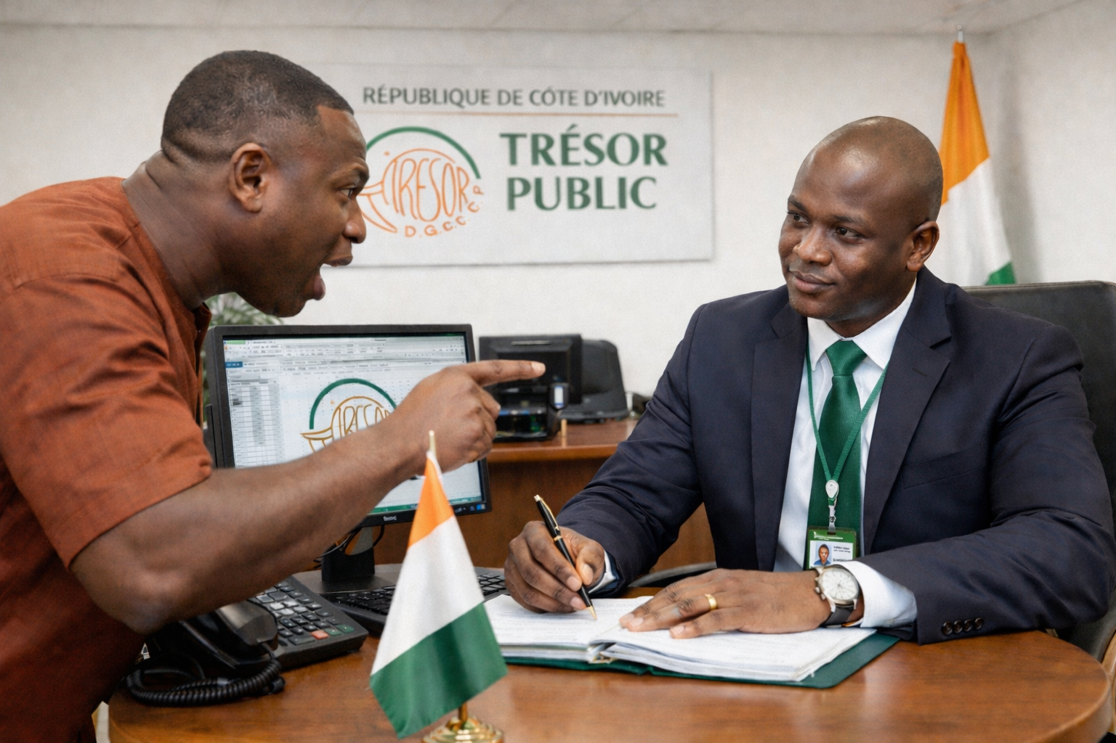
DIRECTION GÉNÉRALE DU TRÉSOR ET DE LA COMPTABILITÉ PUBLIQUE
II. QUE DIT LE CODE?
3
faire preuve de maitrise de soi dans l’accomplissement de sa mission

Slide 13
DIRECTION GÉNÉRALE DU TRÉSOR ET DE LA COMPTABILITÉ PUBLIQUE
II. QUE DIT LE CODE?
La maîtrise de soi: c’est la capacité à gérer ses émotions et à ne pas se laisser dominer par ses réactions, ses tentations, ses impulsions. Elle fait référence au calme, à la tempérance, au sang froid.

Slide 14

DIRECTION GÉNÉRALE DU TRÉSOR ET DE LA COMPTABILITÉ PUBLIQUE
II. QUE DIT LE CODE?
4
œuvrer à la promotion de l’entraide et de l’amitié dans son milieu professionnel

Slide 15
DIRECTION GÉNÉRALE DU TRÉSOR ET DE LA COMPTABILITÉ PUBLIQUE
II. QUE DIT LE CODE?
La promotion de l’entraide et de l’amitié
L’entraide est l’action de se porter mutuellement et de manière réciproque, de l’aide. Elle suscite la mobilisation et la solidarité entre les personnes.
Au Trésor Public, de nombreux outils de promotion de l’entraide existent à travers:
les mutuelles des services dans leur mission spécifique de servir d’outil de solidarité et de cohésion sociale
les structures associatives et syndicales qui prévoient dans leur statut et règlements des actions de soutien et de solidarité
L’amitié selon le dictionnaire est un sentiment réciproque d’affection ou de sympathie qui ne se fonde ni sur la parenté ni sur l’attrait sexuel.
Il s’agit donc d’une relation fondée sur les affinités.

Slide 16
DIRECTION GÉNÉRALE DU TRÉSOR ET DE LA COMPTABILITÉ PUBLIQUE
III
QUELQUES EXEMPLES DE NON RESPECT DE LA QUALITE DES RELATIONS HUMAINES

Slide 17
DIRECTION GÉNÉRALE DU TRÉSOR ET DE LA COMPTABILITÉ PUBLIQUE
III.QUELQUES EXEMPLES DE NON RESPECT DU PRINCIPE DE LA QUALITE DES RELATIONS HUMAINES
L’Observatoire a été saisi trois fois en 2025 pour des faits de manquement au principe de la qualité des relations humaines.
Ces saisines sont relatives à des:
Propos diffamatoires et injurieux d’un Chef de Poste à l’encontre d’un autre Chef de Poste .
Propos discourtois et injurieux d’un agent à l’endroit d’un supérieur hiérarchique. L’ agent après une première altercation téléphonique a effectué le déplacement jusqu’au bureau du Supérieur pour poursuivre les échanges injurieux.
Menaces et injures proférées au téléphone par un agent à l’encontre d’un autre.

Slide 18
DIRECTION GÉNÉRALE DU TRÉSOR ET DE LA COMPTABILITÉ PUBLIQUE
III.QUELQUES EXEMPLES DE NON RESPECT DU PRINCIPE DE LA QUALITE DES RELATIONS HUMAINES
Autres comportements contre la qualité des relations humaines :
Regarder ailleurs ou son téléphone pendant une conversation ;
Minimiser les idées d’un collaborateur au cours d’une réunion ;
Manquer de solidarité ou refuser de s’associer aux actes d’entraide ;
Faire des blagues discriminatoires ou inappropriées.

Slide 19
DIRECTION GÉNÉRALE DU TRÉSOR ET DE LA COMPTABILITÉ PUBLIQUE
IV
SANCTIONS LIÉES AU NON-RESPECT DE LA QUALITE DES RELATIONS HUMAINES

Slide 20
DIRECTION GÉNÉRALE DU TRÉSOR ET DE LA COMPTABILITÉ PUBLIQUE
IV. SANCTIONS LIÉES AU NON-RESPECT DU PRINCIPE DE LA QUALITE DES RELATIONS HUMAINES
Le référentiel de sanctions prévoit:
Sanction liée au profil de carrière
Lettre d’interpellation et/ou;
Déplacement d’office.
Sanction liée à l’évaluation des performances
Retrait de un (01) point sur la note, dans le domaine éthique et déontologique du contrat d’objectifs
Sanction pécuniaire
NEANT

Slide 21
DIRECTION GÉNÉRALE DU TRÉSOR ET DE LA COMPTABILITÉ PUBLIQUE
V
ANALYSE SÉMIOLOGIQUE DE LA VERTU DU 1er TRIMESTRE DE L’ANNÉE 2026

Slide 22

DIRECTION GÉNÉRALE DU TRÉSOR ET DE LA COMPTABILITÉ PUBLIQUE
V. ANALYSE SÉMIOLOGIQUE DE LA VERTU

Slide 23
DIRECTION GÉNÉRALE DU TRÉSOR ET DE LA COMPTABILITÉ PUBLIQUE
V. ANALYSE SÉMIOLOGIQUE DE LA VERTU
La vertu du 1er trimestre 2026 illustre la qualité des relations humaines.
L’analyse sémiologique de ladite vertu permet de faire ressortir les points d’intérêt ci-après :
une photo de l’équipe de handball de la Paierie du District Autonome du Bas Sassandra en liesse, lors des phases éliminatoires des jeux du Trésor Public Zone de Daloa;
l’image présente une aire de jeu sur laquelle, un groupe de personnes, composé de l’équipe, des encadreurs, des supporters tous dans un même élan de communion et de joie, célèbre leur victoire commune;
un message institutionnel distinct du principe à promouvoir et qui est une injonction, à l’unité, la cohésion, l’esprit d’équipe au bien être en vue du bonheur ;
l’utilisation du mode impératif illustrant l’impérieuse nécessité de faire le choix conscient de l’unité, de la cohésion, de l’esprit d’équipe en vue du bonheur et du bien être dans le cadre professionnel.

Slide 24
DIRECTION GÉNÉRALE DU TRÉSOR ET DE LA COMPTABILITÉ PUBLIQUE
CONCLUSION

Slide 25
DIRECTION GÉNÉRALE DU TRÉSOR ET DE LA COMPTABILITÉ PUBLIQUE
CONCLUSION
La qualité des relations humaines constitue pour toute entité professionnelle en général et pour le Trésor public en particulier un enjeu majeur en ce qu’il représente un outil de performance indéniable.
En effet, un environnement de travail sain, agréable et respectueux, favorise inéluctablement la motivation des acteurs, leur rendement et par voie de conséquence la performance en vue de l’excellence prônée.
Par ailleurs des relations humaines de qualité créent un climat de solidarité, de cohésion et d’adaptation collective, toute chose qui concourt au développement du sentiment d’appartenance.

